Slide 1
Исследовательская работа о родном крае
Поэты рядом
Выполнили учащиеся 10 класса Андриянова Злата, Шилина Алиса
Руководитель: учитель английского языка МКОУ «Каралатская СОШ» Муханова Шамшрак Таскалиевна

Slide 2
Выбор и обоснование
Мы выбрали эту тему для своего проекта потому, что где бы мы ни жили, на каком бы языке ни говорили, Россия – наша общая, большая и единственная Отчизна. Но у каждого из нас есть еще «свой, милый сердцу уголок» земли, где он увидел свет солнца, сделал первые шаги, получил путевку в жизнь. Это место – город или посёлок, в котором мы родились, и оно несравнимо ни с чем другим. Это наш порог жизни, наша малая родина.

Slide 3
Актуальность
Актуальность темы своего проекта мы видим в том, что в наше трудное время, в век новых технологий лирика местных поэтов помогает всем нам не забывать о том, что живы ещё чувства сострадания, любви к Родине, своему селу и друг к другу. Считаем, что материал нашей работы может вызвать интерес к поэзии «малой родины», своего района, села, потому что рядом с нами жили люди, обладающие удивительным даром - дарить свою душу, мысли, переживания и себе, и окружающим.

Slide 4
Проблема
Проблема исследования заключается в том, что имена неизвестных, малоизвестных и даже забытых поэтов-земляков недостаточно изучены родным краем и населяю­щими его людьми. Это вызвало необходимость рассказать всем о наших поэтах-земляках, в частности о М.Ф.Мухиной и А.Е.Акишиной, привлечь интерес к их творчеству

Slide 5
Предмет исследования
Предмет исследования: творческое наследие поэтов-земляков М.Ф.Мухиной и А.Е.Акишиной.

Slide 6
Цель работы:
  исследование творческого пути поэтов – земляков М.Ф.Мухиной и А.Е.Акишиной через знакомство с литературным наследием;
  привитие любви к своему родному краю;
  привлечение интереса учащихся к их творчеству;

Slide 7
Задачи исследования
Познакомиться с творчеством М.Ф.Мухиной и А.Е.Акишиной;
Собрать информацию о творчестве и биографии поэтов;
Проанализировать наиболее типичные темы их лирических произведений;
Провести классификацию стихотворений;
Выявить взаимосвязь биографии поэтов с темами произведений;
Вызвать интерес к личности поэтов – земляков, вовлечь читателей в размышление.

Slide 8
Новизна данной работы в том, что это первый опыт исследования о жизни и творчестве самобытных поэтов – М.Ф.Мухиной и А.Е.Акишиной. Представленный материал был до этого мало изучен. Мы впервые попытались исследовать жизнь и творчество, биографические данные поэтов, проанализировать стихотворения по темам. Считаем, что работа будет интересна не только учащимся и жителям села, но и, возможно, всего района.

Slide 9
Практическая значимость состоит в том, что собранный материал в качестве расширения кругозора и формирования мировоззрения учащихся может быть использован на уроках литературы, на тематических конференциях, литературных конкурсах, викторинах, готовый материал будет предоставлен в сельскую и школьную библиотеку, с ним можно будет выступить на вечере, посвящённом поэтам-землякам.

Slide 10
В большой стране у каждого человека есть свой маленький любимый уголок – город, деревня, улица, дом, где он родился и вырос. Это его маленькая родина а из множества таких маленьких родных уголков и состоит великая Россия ( писатель Юрий Яковлев)

Slide 11
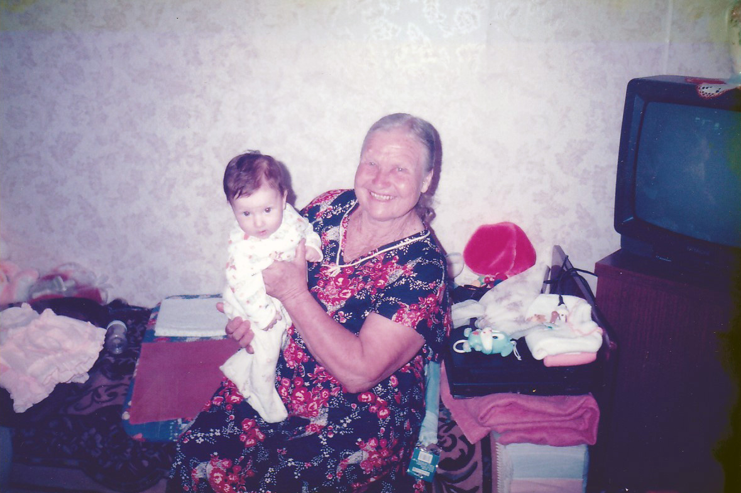
Мария Фёдоровна Мухина

Slide 12
Мария Мухина
Мария Мухина родилась 19 декабря 1929 года в селе Каралат в большой семье. Её отец был рыбаком. Её мама была домохозяйка. Она умела читать и писать, она была грамотной женщиной по тем временам. Мама научила её читать и писать. Мария закончила начальную школу, но дальше учиться не смогла, потому что началась Великая Отечественная война. Ей было 12 лет когда её братья ушли на фронт сражаться с фашизмом. Мария помогала отцу ловить рыбу. Вместе с рыбаками ходила в море. Затем она работала в колхозе в растениеводческой бригаде. Она училась в техникуме и закончила курсы мотористок. Своё первое стихотворение она написала в 14 лет. В своих стихотворениях она говорила о природе, любви, о родной земле, о малой родине, о своих родственниках, о людях Астраханского края. Мария Мухина умерла 6 Октября 2016 года.

Slide 13
Легенда о Каралате
Мы живем на дне морском
Не в полном смысле слова
Дело в том что здесь кругом бушевало море
И вставал за валом вал
На простор широкий
И никто не измерял глубины глубокой…
(Мария Мухина)

Slide 14
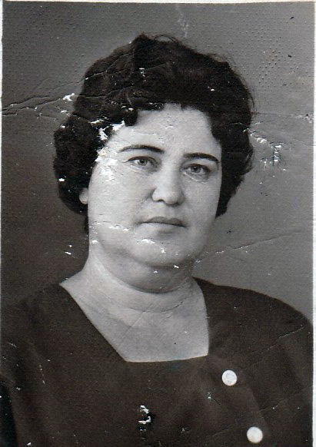
Алевтина Ефимовна Акишина

Slide 15
Алевтина Акишина
Алевтина Акишина родилась 10 января 1924 года в городе Камызяк. Её отец был мастером производственного обучения на рыболовецком заводе. Её мама была рабочей на рыболовецком заводе. Алевтина пошла в школу в 7 лет. Она училась очень хорошо, но закончила 9 классов. Ей пришлось пойти работать в госпиталь, так как началась Великая Отечественная война. Ей было тогда всего 17 лет. Затем она поступила в сельскохозяйственный техникум. Она приехала в Каралат в 1946 году. В Каралате она работала в школе учителем начальных классов. В школе она проработала 3 года. Затем она работала в магазине продавцом. Она начала писать стихи поздно, в 1995 году. Многие её стихи о Великой Отечественной войне. Она писала стихи о природе, любви, о селе Каралат. Алевтина Акишина умерла 2 июня 2013 года.

Slide 16
Каралат, любовь моя
Люблю тебя мое село родное
В тебя давно я влюблена
Еще с тех пор когда судьбою
Была заброшена сюда
(Алевтина Акишина)

Slide 17
Выводы
Данная исследовательская работа стала для нас интересной и полезной, потому что мы познакомились с нашими самобытными поэтами – земляками, изучили их творчество, обогатили себя интересными сведениями о местных поэтах.
Выяснили основные особенности лирических стихотворений поэтов;
Проанализировали наиболее типичные темы их творчества
Их творчество заставляет задуматься о поэзии в современном мире и о том влиянии, которое она может оказывать на формирование эстетических взглядов читателя.
Мы научились анализировать поэтический текст, приобрели навыки исследовательской деятельности, а также опыт выступления перед аудиторией.

Slide 18
Заключение
Зорька алая вспыхнула
Над родимым селом
Где-то иволга свистнула
Будто в сердце моем
Каралат – моя Родина
Здесь родительский дом
Моя малая родина
Дорогое село (Мария Мухина)

Slide 19
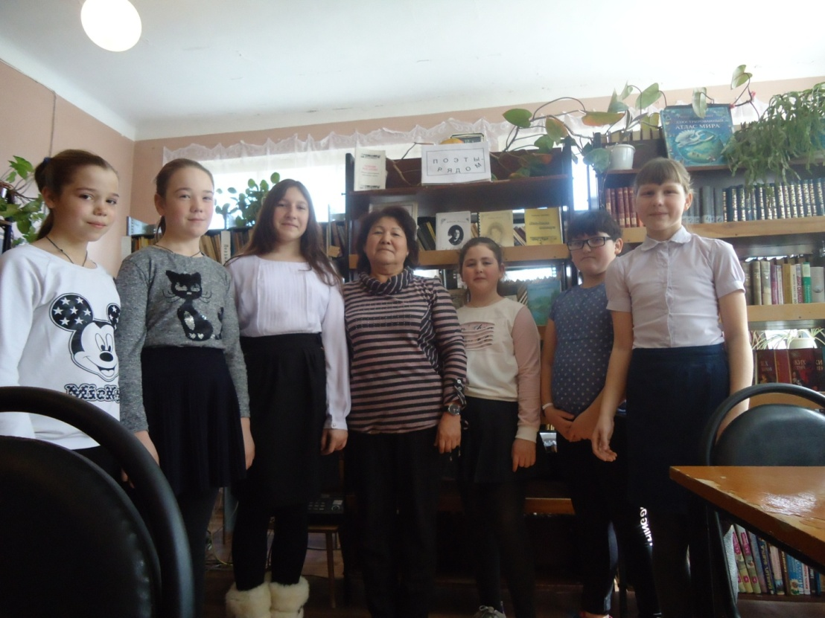

Slide 20
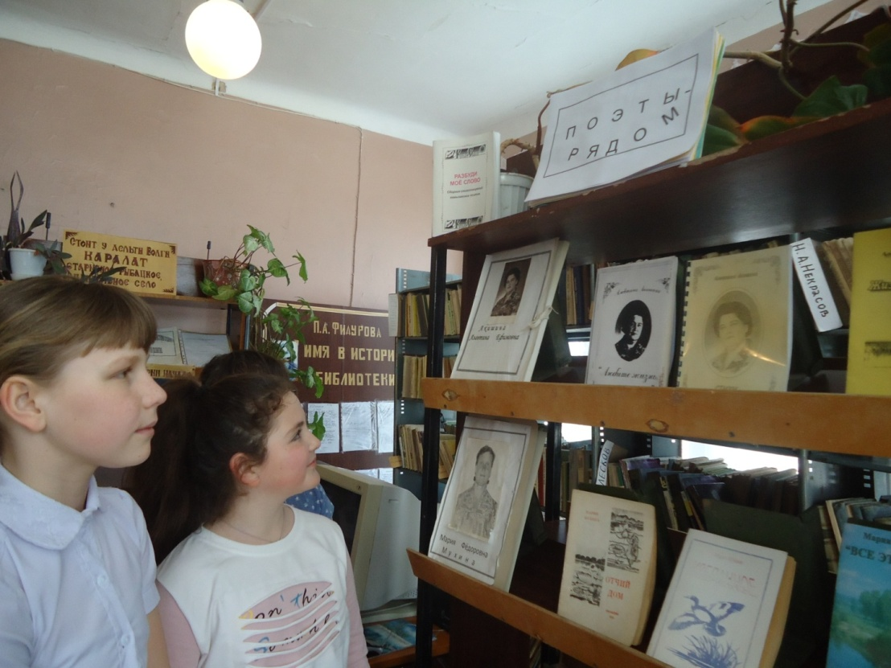

Slide 21
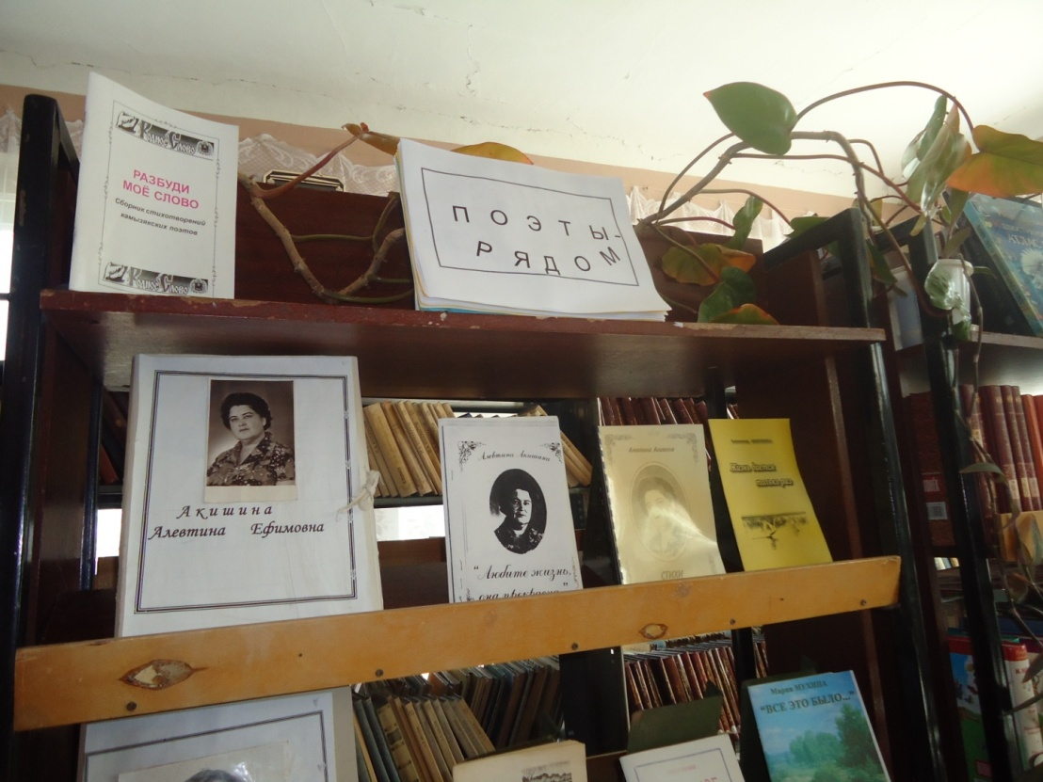

Slide 22
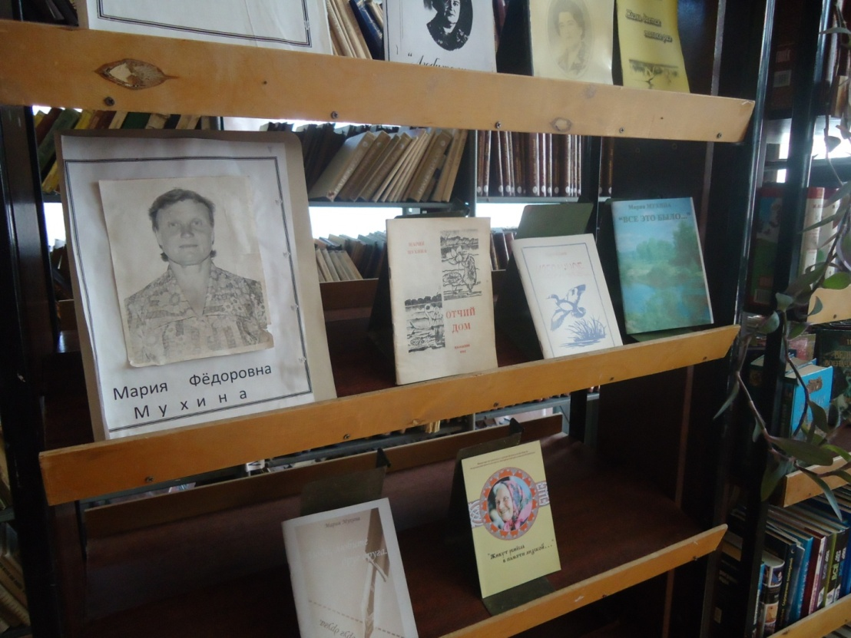

Slide 23
Две женщины, два поэта, две судьбы…
Что же объединяет этих людей?
Мы думаем это любовь к Родине, прежде всего к своей Малой Родине, родному краю, к людям, живущим здесь.

Slide 24
Спасибо за внимание!

